Slide 1

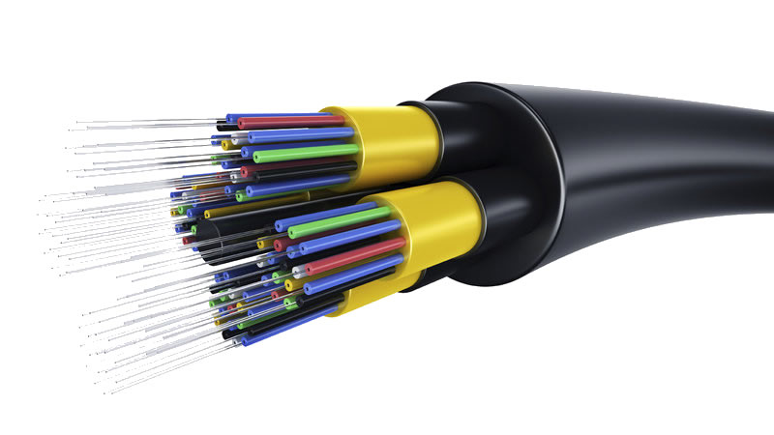
Membangun Lab FO SMK TKJ
Dewi Yuda Ningrat, S.Pd
SMKN 11 Malang

Slide 2
Penyambungan Kabel FO dengan Fusion Splicer

Slide 3
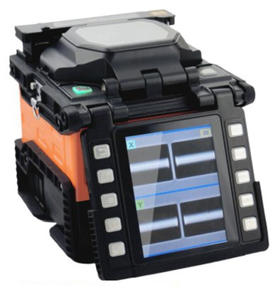
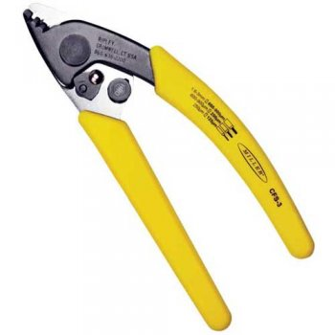
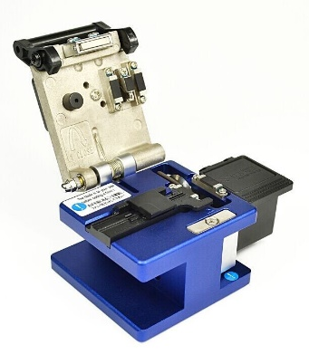
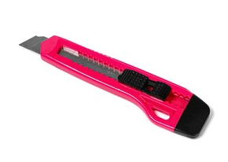
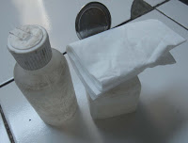
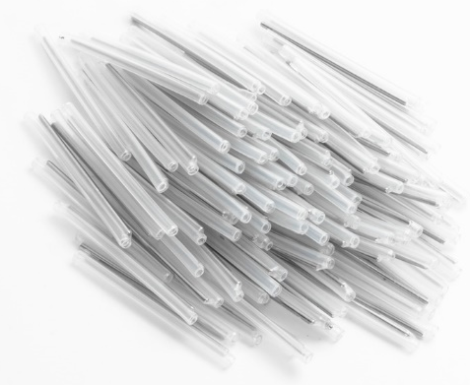
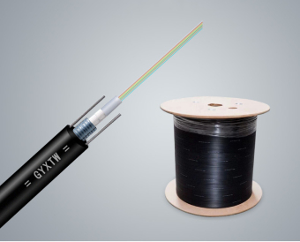
Alat dan Bahan
Fusion Splicer
Stripper
Cleaver
Cutter
Tissue dan Alkohol
Protection Sleeve
Kabel FO 6 Core

Slide 4
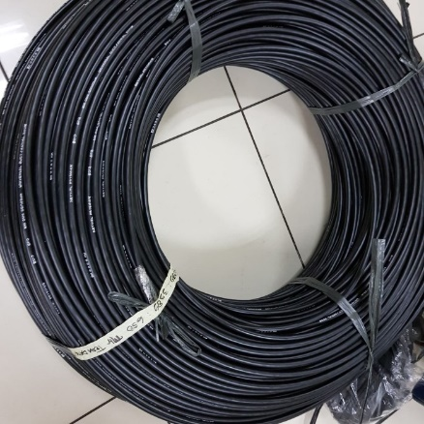
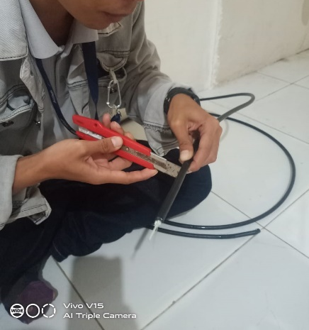
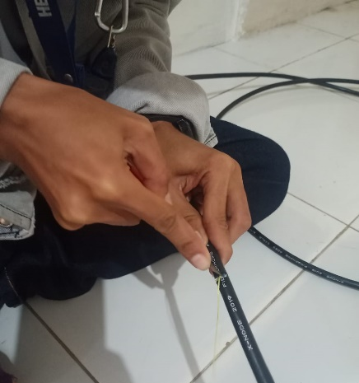
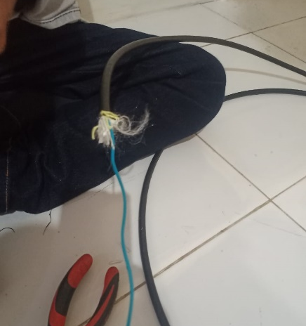
Langkah-Langkah Penyambungan...
1
2
Kupas kulit luar (cable jacket) kabel fiber optic sesuai kan dengan kebutuhan...
Siapkan kabel fiber optic 6 core

Slide 5
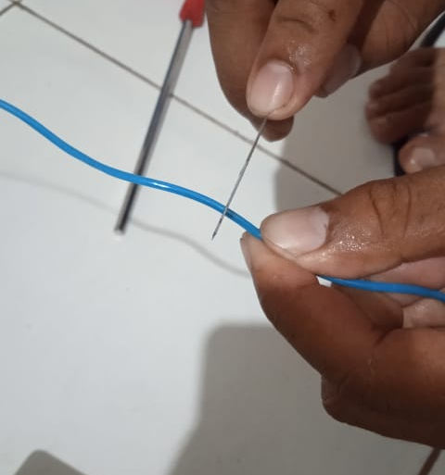
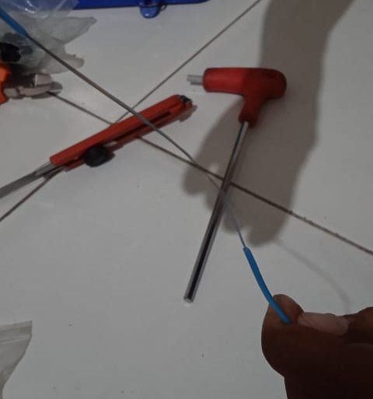
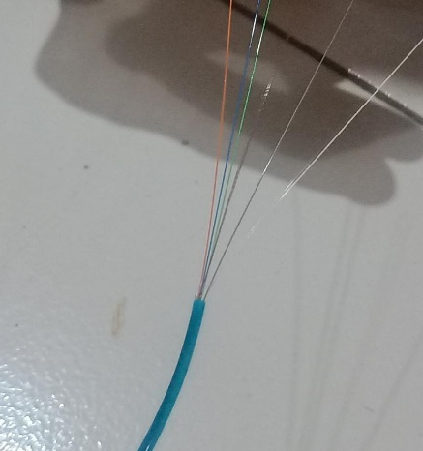
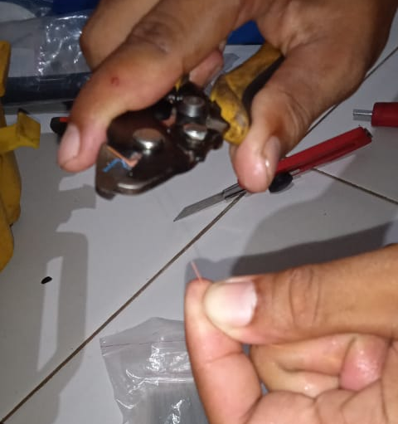
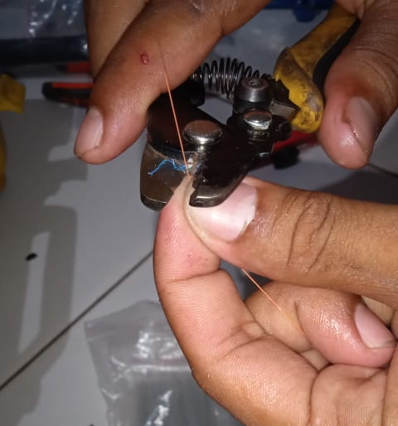
Langkah-Langkah Penyambungan...
3
Kupas tube (coating) fiber optic dengan panjang kupasan sesuaikan dengan kebutuhan
4
Kupas pelindung (cladding) core fiber optic sesuai kan dengan kebutuhan...

Slide 6
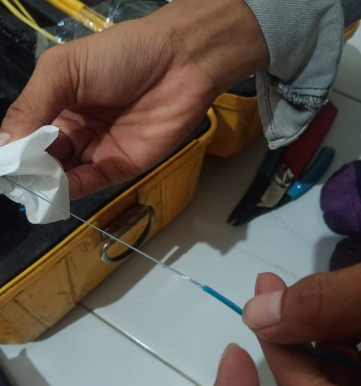
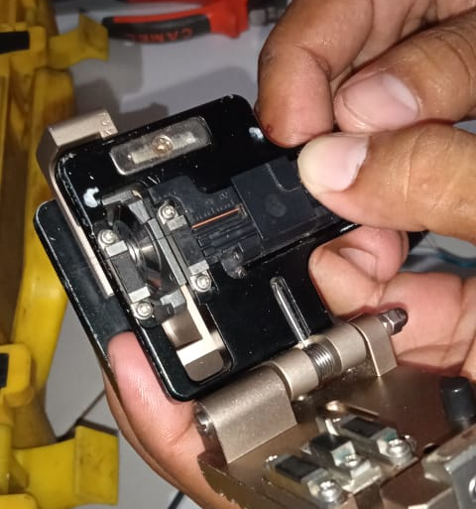
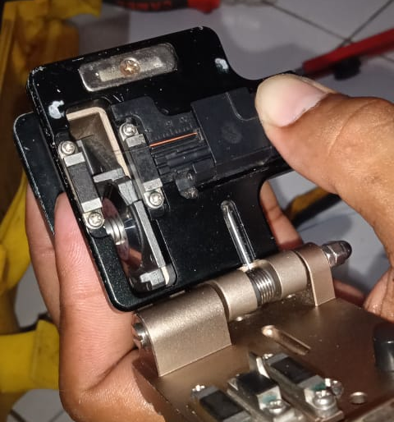
Langkah-Langkah Penyambungan...
5
Bersihkan core dengan tisu yang dibasahi dengan alkohol 90% atau alkohol 70%
6
Potong ujung core fiber optic dengan cleaver

Slide 7
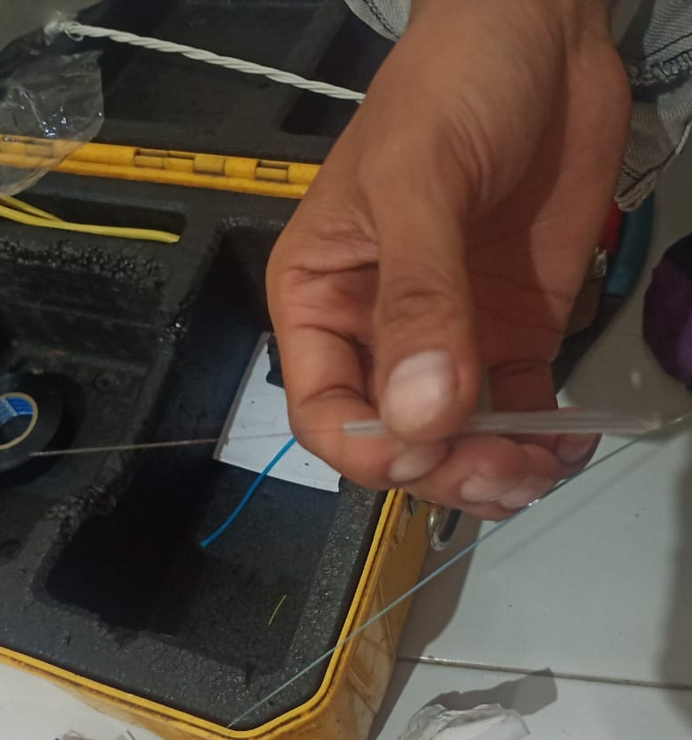
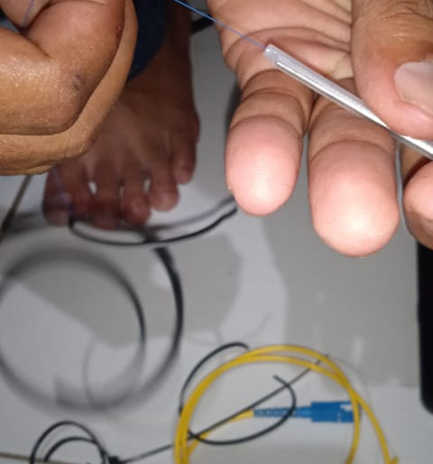
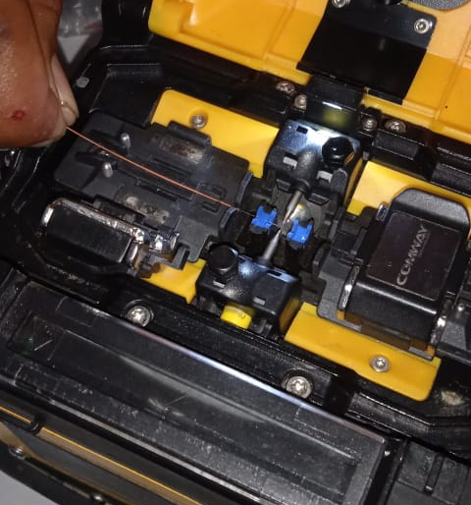
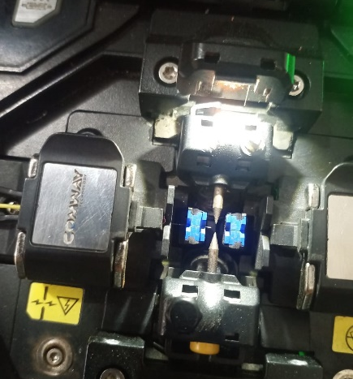
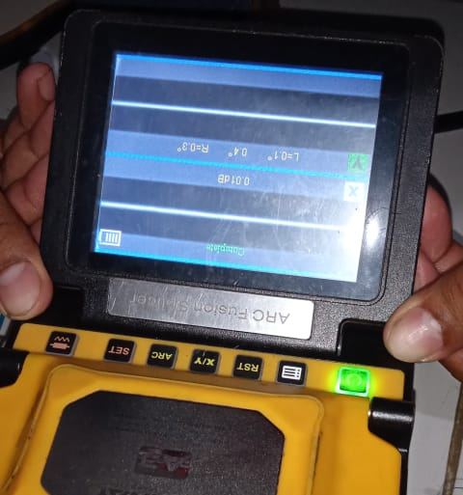
Langkah-Langkah Penyambungan...
7
Pasang protection sleeve atau termofit sebelum penyambungan fiber optic
8
Masukkan kedua ujung core fiber optic di splicer untuk proses penyambungan kabel fiber optic
*) batas maksimal redaman hasil penyambungan 0,2 dB

Slide 8
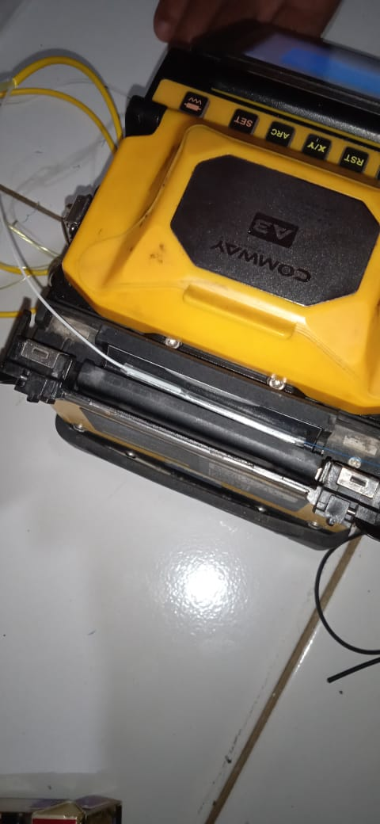
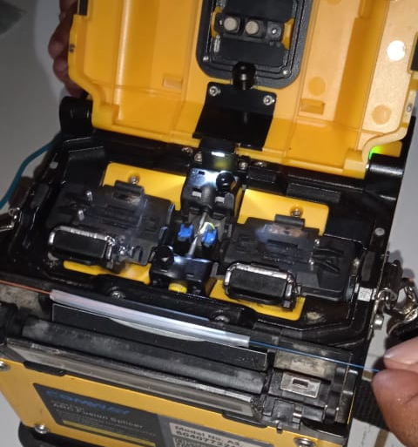
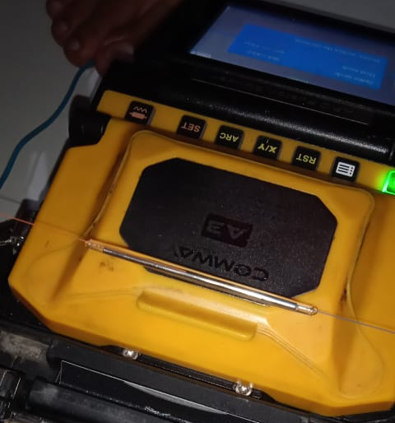
Langkah-Langkah Penyambungan...
9
Letakkan protection sleeve dibagian fiber optic yang sudah disambung dan panaskan melalui pemanas yang terdapat di splicer
10
Coating
Coating
Ilustrasi hasil penyambungan fiber optic
cladding
core
core
cladding
Protection sleeve

Slide 9
Penyambungan Kabel FO secara manual

Slide 10
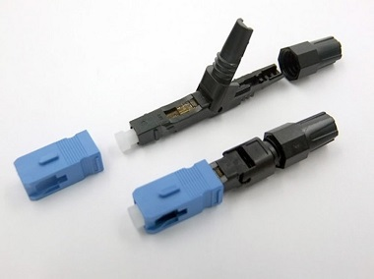
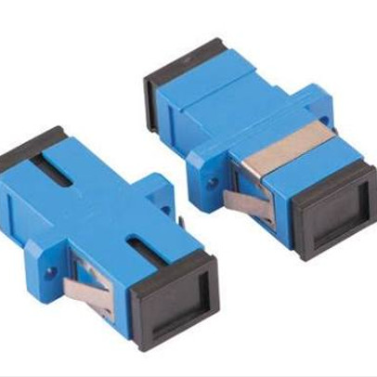
Alat dan Bahan
Stripper
Cleaver
Fast Connector
Cutter
Tissue dan Alkohol
Adapter SC/UPC
Kabel FO 6 Core

Slide 11
Langkah-Langkah Penyambungan...
1
2
Kupas kulit luar (cable jacket) kabel fiber optic sesuai kan dengan kebutuhan...
Siapkan kabel fiber optic 6 core

Slide 12
Langkah-Langkah Penyambungan...
3
Kupas tube (coating) fiber optic dengan panjang kupasan sesuaikan dengan kebutuhan
4
Kupas pelindung (cladding) core fiber optic sesuai kan dengan kebutuhan...

Slide 13
Langkah-Langkah Penyambungan...
5
Bersihkan core dengan tisu yang dibasahi dengan alkohol 90% atau alkohol 70%
6
Potong ujung core fiber optic dengan cleaver

Slide 14
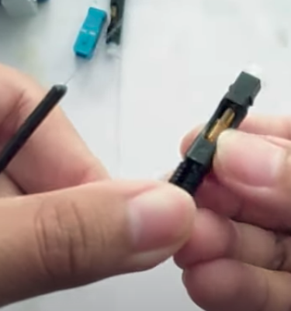
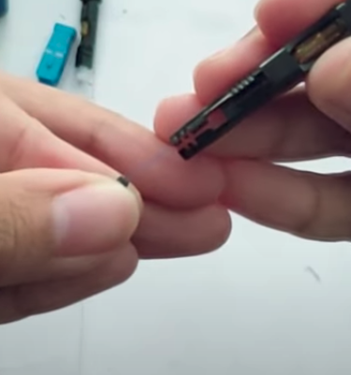
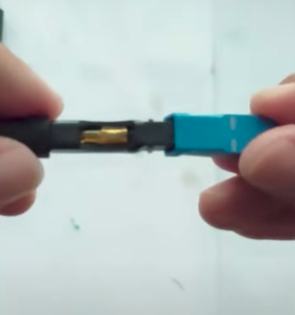
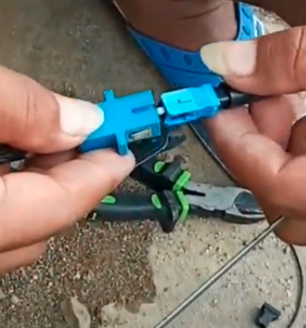
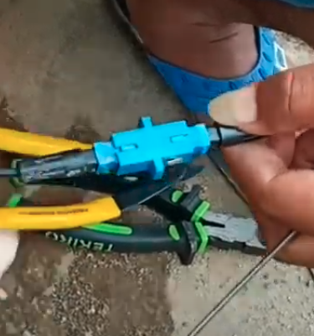
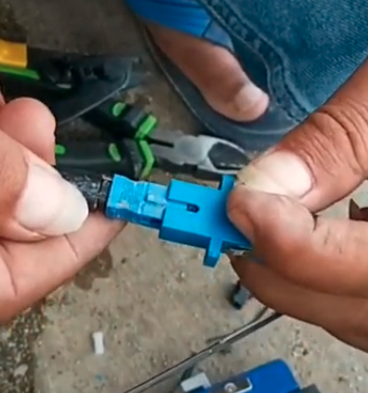
Langkah-Langkah Penyambungan...
7
Pasang fast connector pada ujung core fiber optic
8
Masukkan kedua ujung fiber optic yang sudah terpasang fast connector pada adapter SC
9
Ilustrasi penyambungan fiber optic secara manual
Coating
Coating
core
core
cladding
core
cladding
cladding
Fast Conn
Fast Conn
Adapter

Slide 15
Terminasi kabel fo dengan fusion splicer

Slide 16
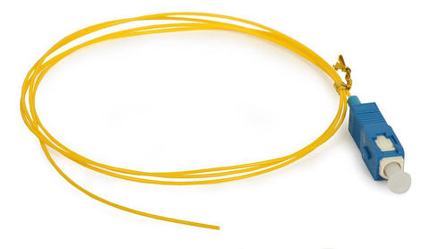
Alat dan Bahan
Fusion Splicer
Stripper
Cleaver
Cutter
Tissue dan Alkohol
Protection Sleeve
Kabel FO 6 Core
Pigtail Patch cord

Slide 17
Langkah-Langkah Terminasi Fiber Optic...
1
2
Kupas kulit luar (cable jacket) kabel fiber optic sesuai kan dengan kebutuhan...
Siapkan kabel fiber optic 6 core

Slide 18
Langkah-Langkah Terminasi Fiber Optic...
3
Kupas tube (coating) fiber optic dengan panjang kupasan sesuaikan dengan kebutuhan
4
Kupas pelindung (cladding) core fiber optic sesuai kan dengan kebutuhan...

Slide 19
Langkah-Langkah Terminasi Fiber Optic...
5
Bersihkan core dengan tisu yang dibasahi dengan alkohol 90% atau alkohol 70%
6
Potong ujung core fiber optic dengan cleaver

Slide 20
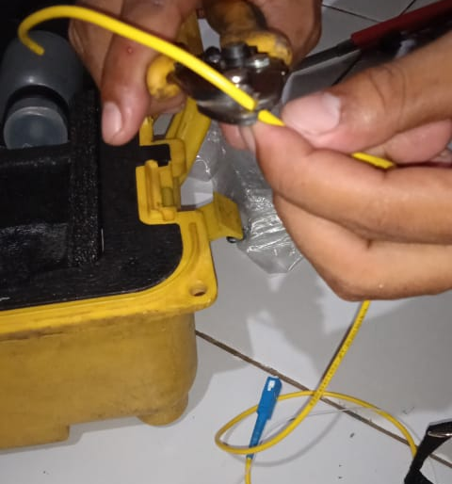
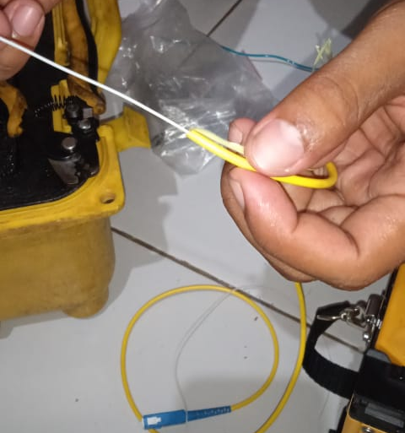
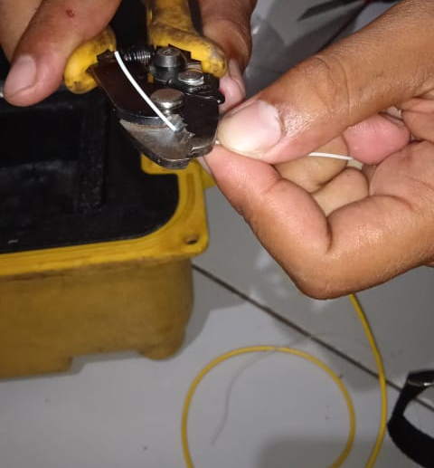
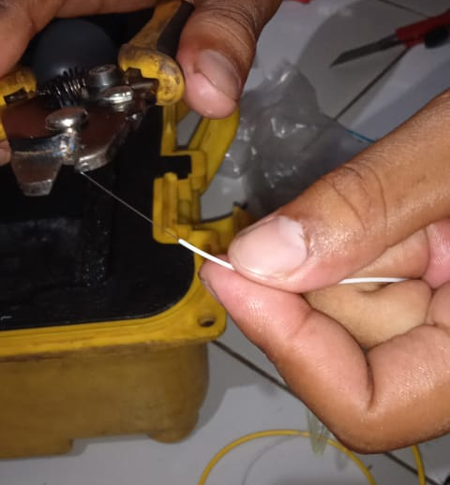
Langkah-Langkah Terminasi Fiber Optic...
7
Pasang protection sleeve atau termofit sebelum penyambungan fiber optic
8
Ikuti langkah 1 s.d 6 untuk pigtail yang akan di sambung dengan ujung kabel fiber optic

Slide 21
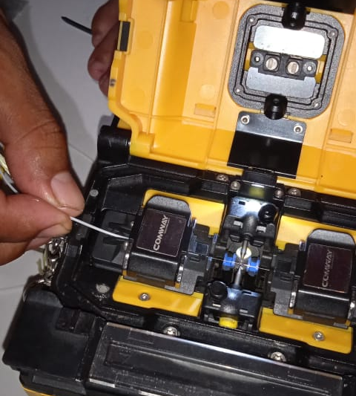
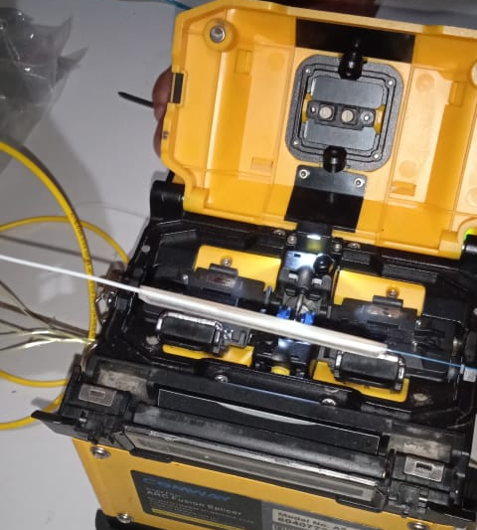
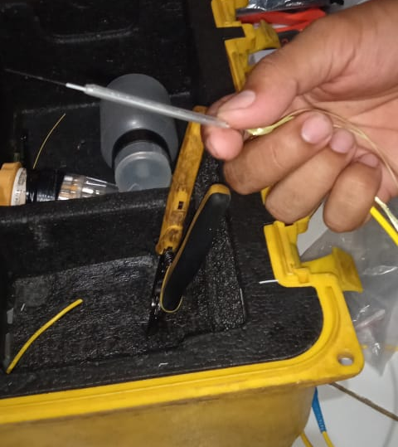
Langkah-Langkah Terminasi Fiber Optic...
9
Letakkan ujung kabel fiber optic dan ujung pigtail pada splicer untuk proses penyambungan dan setelah selesai letakkan protection sleeve pada bagian sambungan dan panaskan
10
Coating
cladding
core
core
cladding
Connector
Ilustrasi hasil terminasi fiber optic
Protection sleeve
Pigtail SC
*) Untuk terminasi kabel fo secara manual bisa diikuti seperti langkah-langkah penyambungan kabel fo secara manual dari langkah 1 s.d langkah 8 dalam slide sebelumnya

Slide 22
Pembuatan Lab FO Sederhana

Slide 23
Material dan Estimasi Biaya
Material | Volume | Satuan | Harga | Jumlah | Keterangan
Routerboard | 1 | Unit | 1.000.000 | 1.000.000 | RB 450 G
Switch Manageable | 1 | Unit | 3.900.000 | 3.900.000 | TP Link Jetstream
Media Converter | 3 | Set | 700.000 | 2.100.000 | Gigabit
OTB | 1 | Unit | 600.000 | 600.000 | 12 Core
ODP | 1 | Unit | 275.000 | 275.000 | 12 Core
Rowset | 3 | Unit | 15.000 | 45.000 | 2 Core
Kabel FO 6 Core | 20 | Meter | 3.500 | 70.000 | -
Patch Cord | 6 | Pcs | 25.000 | 150.000 | 3 Meter
Drop wired 2 core | 10 | Meter | 2.000 | 20.000 | -
Fast Connector SC | 12 | Pcs | 4.000 | 48.000 | -
Adapter SC | 12 | Pcs | 2.000 | 24.000 | -
Total |  |  |  | 8.232.000
*)Material belum termasuk pembuatan rak, tiang 2 unit dan kelengkapannya serta meja tester

Slide 24

Alat Kerja dan Estimasi Biaya
Paket FTTH Tools
1. Carrying Bag of whole kits x 1
2. Optical Power Meter x 1
3. SC transfer connector for power meter x 1
4. Protected Bag for Locator x 1
5. 5mw Laser Pinter Visual Fault Locator 5km x 1
6. Fiber Cleaver FC-6S X 1
7. Bag for cleaver X 1
8. CFS-2 Fiber Optic Cable Stripper X 1
9. FTTH Drop Cable Stripper X 1
10. Alcohol bottle X 1
11. Fixed length rail X 1
12. Small Allen Wrench X 3
Total biaya = material + alat kerja
Rp.8.747.000,-
Harga Rp.515.000
*) Sumber Tokopedia
*) Untuk material dan alat kerja disesuaikan dengan kebutuhan rasio pembelajaran

Slide 25
Skema Lab FO Sederhana
Internet
JB
ODP
Roset
MC
PC/Laptop
ROUTER
MC
PC/Laptop
Roset
Switch Manage
MC
MC
Roset
MC
PC/Laptop
OTB

Slide 26

Panduan.....
Besi Rak Siku
Kabel FO 6 Core
1 M
Roset
MC
Roset
MC
router
JB
ODP
switch
Roset
MC
Besi Pipa 4”
2 M
OTB
2 M
Tester
MC
MC
MC
40 cm
Drop Wired 2 Core
40 cm
40 cm
Patch Cord
UTP
40 cm
1 M
4”
Block board
UTP
Patch Cord
Besi plat

Slide 27
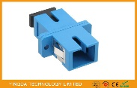
Panduan.....
1
router
Hubungkan router ke switch menggunakan kabel UTP
Setting VLAN di salah satu port ethernet pada router
Setting trunk di salah satu port pada switch manageable
Setting access port di beberapa port switch sesuai dengan VLAN yang sudah dibuat di router
Hubungkan beberapa access port pada switch dengan media converter FO menggunakan kabel UTP
Hubungkan media converter FO dengan OTB menggunakan patch cord FO
switch
router
switch
OTB
MC
MC
MC
OTB
MC
MC
MC
!
*) Pasang adapter SC UPC jika di OTB belum terdapat adapter
OTB

Slide 28
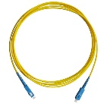
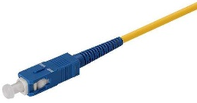
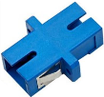
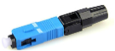
Panduan.....
2
Hubungkan OTB (optical termination box) dengan JB (Joint Box/Joint Closure)
Untuk menghubungkan OTB dan JB dapat dilakukan dengan terminasi pada ujung kabel fiber optic dari JB dan disambungkan pada adapter yang terdapat di OTB
JB
Terminasi Kabel FO
MC
MC
MC
Kabel FO 6 Core Ke JB
Dari MC
Ke JB
OTB
Patch Cord
Adapter
Fast Conn**
Pigtail*
*)Terminasi kabel fo adalah proses pemasangann konektor pada kabel fiber optic
OTB(Optical Termination Box)
Terminasi kabel FO dapat dilakukan dengan 2 cara yaitu menyambungkan kabel FO dan pigtail* menggunakan fusion splicer dan dengan cara manual menggunakan fast connector**
Cara terminasi sudah dijelaskan pada slide sebelumnya

Slide 29
Panduan.....
3
Langkah berikutnya terminasi ujung kabel FO dari arah OTB di JB kemudian sambungkan ke adapter yang terdapat di JB
Untuk menghubungkan JB dan ODP dapat dilakukan dengan terminasi pada ujung kabel fiber optic dari ODP dan disambungkan pada adapter yang terdapat di JB
Terminasi kabel FO dapat dilakukan dengan 2 cara yaitu menyambungkan kabel FO dan pigtail* menggunakan fusion splicer dan dengan cara manual menggunakan fast connector**
Cara terminasi sudah dijelaskan pada slide sebelumnya
JB
ODP
OTB
Fast Conn**
Adapter
Pigtail*
Kabel FO Dari OTB
Kabel FO Ke ODP
Kabel FO Dari OTB
Kabel FO Ke ODP
Terminasi Kabel FO

Slide 30
Panduan.....
4
Langkah berikutnya terminasi ujung kabel FO dari arah JB di ODP kemudian sambungkan ke adapter yang terdapat di ODP
Untuk menghubungkan ODP dan Rowset dapat dilakukan dengan terminasi pada ujung kabel fiber optic dari rowset dan disambungkan pada adapter yang terdapat di ODP
Terminasi kabel FO dapat dilakukan dengan 2 cara yaitu menyambungkan kabel FO dan pigtail* menggunakan fusion splicer dan dengan cara manual menggunakan fast connector**
Cara terminasi sudah dijelaskan pada slide sebelumnya
Roset
MC
Roset
MC
ODP
Roset
MC
JB
Tester
MC
Fast Conn**
Adapter
Pigtail*
Kabel FO Dari JB
Drop Wired Ke rowset
Kabel FO Dari JB
Drop Wired 2 core Ke rowset
Terminasi Kabel FO

Slide 31
Panduan.....
5
Langkah berikutnya terminasi ujung kabel FO dari arah ODP di rowset kemudian sambungkan ke adapter yang terdapat di rowset
Untuk menghubungkan rowset dan media converter dapat dilakukan dengan memasang patch cord dari media converter dan disambungkan pada adapter yang terdapat di rowset
Terminasi kabel FO dapat dilakukan dengan 2 cara yaitu menyambungkan kabel FO dan pigtail menggunakan fusion splicer* dan dengan cara manual menggunakan fast connector**
Cara terminasi sudah dijelaskan pada slide sebelumnya
Roset
MC
Roset
MC
ODP
Roset
MC
Tester
Drop Wired 2 core dari ODP
Fast Conn**
Adapter
MC
Patch Cord ke MC
Pigtail*
Drop wired 2 core dari ODP
Patch Cord
Kabel UTP ke end device
Terminasi Kabel FO

Slide 32
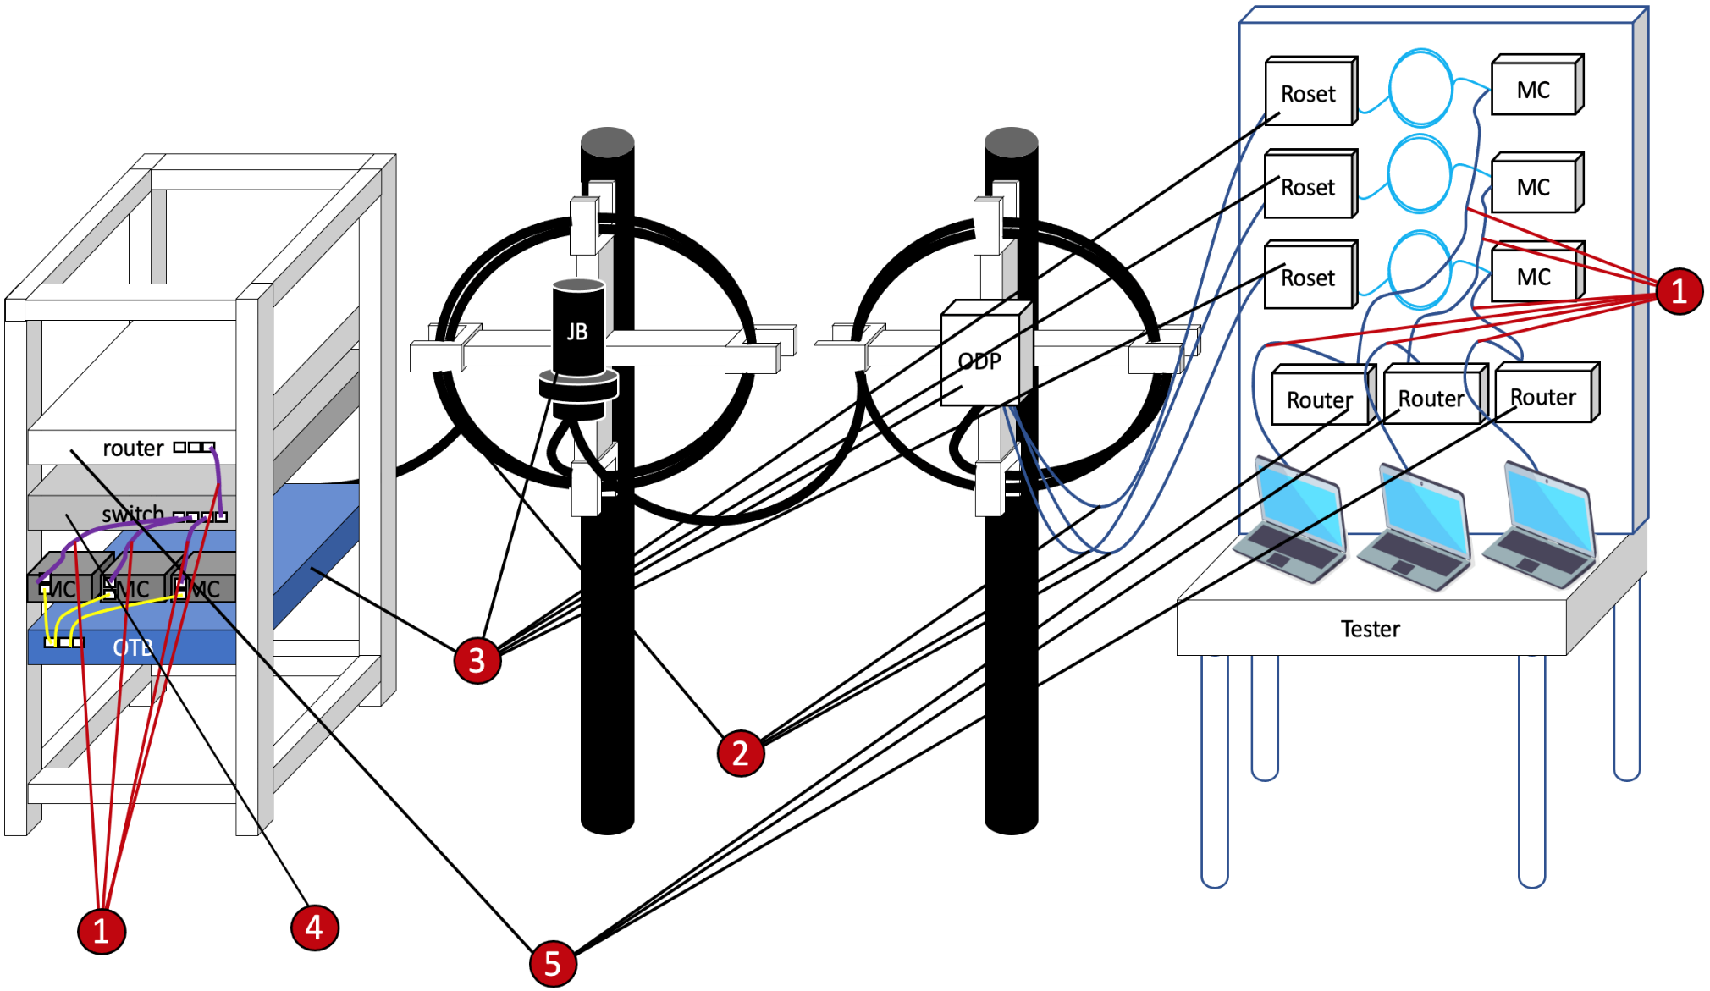
Praktek Siswa...
1
Praktek crimping kabel UTP
2
Praktek penarikan kabel fo 6 core
Praktek penarikan drop wire 2 core
3
Praktek pemasangan JB, ODP, Rowset
Praktek sambung FO di JB, ODP, Rowset
Praktek terminasi FO di OTB, JB, ODP, Rowset
4
Praktek konfig vlan - access port
Praktek konfig vlan – trunk port
5
Praktek konfig IP Address & VLAN
Praktek konfig DHCP Server
Praktek konfig NAT dan Firewall
Praktek konfig Simple Queue
Praktek konfig Tree Queue
Praktek konfig static route
Praktek konfig OSPF dan BGP
Praktek konfig IP Static & DHCP di laptop/PC

Slide 33
TERIMA KASIH ....

